Slide 1



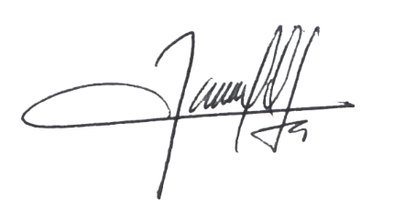
División de Calificaciones
Departamento de Validación
Por la presente hace constar que
<nombre>
C.I.: <cedula>
Ha completado los requisitos de entrenamiento y se le confiere el certificado de
<curso>
RIF: J-40947111-0
Ing. Virginia López / Director ejecutiva
Nestor Castillo / Encargado de Diplomas y Premios
Libro
Folio
Renglón
No.
Lugar
Fecha
Duración
1
<folio>
<renglon>
<codigo>
Maracaibo
<Fecha>
<duración>
2016 © Todos los derechos reservados. Hubbard College es marca registrada y se usa en conformidad de una licencia acordada.
El símbolo del Tigre es una marca registrada y marca de servicio propiedad de HCA int. Y se usa bajo la misma licencia.

Slide 2
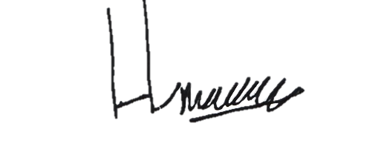
División de Calificaciones
Departamento de Validación
Por la presente hace constar que
Sergy Morales
C.I.:7.529.801
Ha completado los requisitos de entrenamiento y se le confiere el certificado de
“CÓMO INCREMENTAR LOS BENEFICIOS MEDIANTE UNA PLANIFICACIÓN FINANCIERA APROPIADA”
RIF: J-40947111-0
Ing. Virginia López / Director ejecutiva
Hermes Colina / Encargado de Diplomas y Premios
Libro
Folio
Renglón
No.
Lugar
Fecha
Duración
1
08
14
244
Maracaibo
23/02/17
-
2016 © Todos los derechos reservados. Hubbard College es marca registrada y se usa en conformidad de una licencia acordada.
El símbolo del Tigre es una marca registrada y marca de servicio propiedad de HCA int. Y se usa bajo la misma licencia.

